Slide 1
递归与分治策略
Notes:
欢迎辞

Slide 2
算法总体思想
对这k个子问题分别求解。如果子问题的规模仍然不够小，则再划分为k个子问题，如此递归的进行下去，直到问题规模足够小，很容易求出其解为止。
将要求解的较大规模的问题分割成k个更小规模的子问题。
T(n)
=
n
T(n/2)
T(n/2)
T(n/2)
T(n/2)

Slide 3
算法总体思想
对这k个子问题分别求解。如果子问题的规模仍然不够小，则再划分为k个子问题，如此递归的进行下去，直到问题规模足够小，很容易求出其解为止。
将求出的小规模的问题的解合并为一个更大规模的问题的解，自底向上逐步求出原来问题的解。
T(n)
=
n
n/2
n/2
n/2
n/2
T(n/4)
T(n/4)
T(n/4)
T(n/4)
T(n/4)
T(n/4)
T(n/4)
T(n/4)
T(n/4)
T(n/4)
T(n/4)
T(n/4)
T(n/4)
T(n/4)
T(n/4)
T(n/4)

Slide 4
算法总体思想
将求出的小规模的问题的解合并为一个更大规模的问题的解，自底向上逐步求出原来问题的解。
T(n)
=
n
n/2
n/2
n/2
n/2
T(n/4)
T(n/4)
T(n/4)
T(n/4)
T(n/4)
T(n/4)
T(n/4)
T(n/4)
T(n/4)
T(n/4)
T(n/4)
T(n/4)
T(n/4)
T(n/4)
T(n/4)
T(n/4)

Slide 5
自顶向下、逐步分解的策略
将求出的小规模的问题的解合并为一个更大规模的问题的解，自底向上逐步求出原来问题的解。
分治法的设计思想是，将一个难以直接解决的大问题，分割成一些规模较小的相同问题，以便各个击破，分而治之。
(1)子问题应与原问题做同样的事情，且更为简单；
(2)解决递归问题的策略是把一个规模比较大的问题分解为一个或若干规模比较小的问题，分别对这些比较小的问题求解，再综合它们的结果，从而得到原问题的解。 — 分而治之策略（分治法）
(3)这些比较小的问题的求解方法与原来问题的求解方法一样。
T(n)
=
n
n/2
n/2
n/2
n/2
T(n/4)
T(n/4)
T(n/4)
T(n/4)
T(n/4)
T(n/4)
T(n/4)
T(n/4)
T(n/4)
T(n/4)
T(n/4)
T(n/4)
T(n/4)
T(n/4)
T(n/4)
T(n/4)

Slide 6
递归的概念
直接或间接地调用自身的算法称为递归算法。用函数自身给出定义的函数称为递归函数。
由分治法产生的子问题往往是原问题的较小模式，这就为使用递归技术提供了方便。在这种情况下，反复应用分治手段，可以使子问题与原问题类型一致而其规模却不断缩小，最终使子问题缩小到很容易直接求出其解。这自然导致递归过程的产生。
分治与递归像一对孪生兄弟，经常同时应用在算法设计之中，并由此产生许多高效算法。

Slide 7
递归的三个条件
1、边界条件
2、递归前进段
3、递归返回段
当边界条件不满足时，递归前进；当边界条件满足时，递归返回。

Slide 8
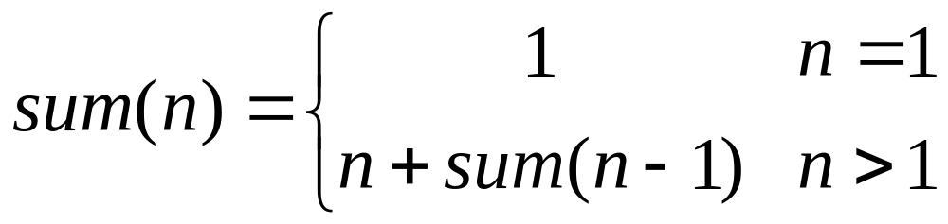
简单的递归(求和)
求1+2+3+…+n:
边界条件
递归方程

Slide 9
简单的递归(求和)
public static int sum(int n){
if(n > 1){
return n + sum(n-1); //调用递归方法
}else{
return 1; //当n=1时，循环结束
}

Slide 10

简单的递归（阶乘）
例1 阶乘函数
阶乘函数可递归地定义为：
边界条件
递归方程

Slide 11
简单的递归（阶乘）
public static int f(int n) {
if (1 == n)
return 1;
else
return n*(n-1);
}

Slide 12
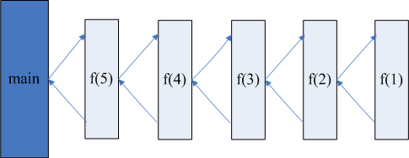
简单的递归（阶乘）

Slide 13
简单的递归（阶乘）

Slide 14
递归调用执行情况
w
w
w
1
0
2
print(0);
w
(4)输出：1
返回
主程序
(4)输出：1
print(1);
3
(3) 输出：2, 2
(3) 输出：2
print(2);
w=3;
(2) 输出：3, 3, 3
(2) 输出：6
print(w)
(1)
(1)
结束
top
top
top
（4）w=0
top
(4) 0
top
top
（3）w=1
(3) 1
（3）w=1
(3) 1
top
top
(2) 2
（2）w=2
（2）w=2
（2）w=2
(2) 2
(2) 2
(1 ) 3
（1）w=3
(1) 3
（1）w=3
（1）w=3
（1）w=3
(1) 3
(1) 3

Slide 15
简单的递归（十进制转二进制）
static void d2b(int n)
{
if(n==0 || n==1) ;
//System.out.print(n);
// 递归出口
else
d2b(n/2);
System.out.print(n%2);
}

Slide 16
递归的目的
使用递归的目的在于解决一种常见问题，即子任务只不过是开始试图解决的相同问题的一个较简单版本。

Slide 17
简单的递归（纵向显示整数）
例子：在屏幕上以十进制打印一个非负整数，要求所有位纵向显示在屏幕上。举例来说1234显示如下
1
2
3
4
可以划分为2个问题：
纵向打印出除最后一位之外的所有位；
打印最后一位。
把1234记为number。

Slide 18
简单的递归（纵向显示整数）
应该这样打印：
1
2
3
第二步输出
4
第一步需要123，可以表示为number/10。
第二步表示为number%10。
按照递归的思想，其中一步——纵向打印number/10的所有位，是同一个纵向打印数字问题的一个比较简单的实例。因为number/10比number少了一位，所以比较简单，就可调用方法自身来实现。

Slide 19
简单的递归（纵向显示整数）
方法writeVertical的实现
public static void writeVertical(int number){
  if(number<10){
    System.out.println(number);
  }else{
    writeVertical(number/10);
    System.out.println(number%10);
  }
}

Slide 20
简单的递归（纵向显示整数）
停止条件
  如果问题足够简单，就可以不用递归调用解决。对于writeVertical，这发生在number只有一位时。这种没有任何递归的情况叫做停止条件或基本条件。在writeVertical方法中，停止条件由三行代码实现：
  if(number<10){
    System.out.println(number);
  }

Slide 21
简单的递归（纵向显示整数）
递归调用
  else{
    writeVertical(number/10);
    System.out.println(number%10);
  }
writeVertical方法调用它自己去解决比较简单的问题，即打印最后一位数字之外的所有位。

Slide 22
递归的概念
对writeVertical进行扩展，以处理所有整数，包括负数。当输入负号时，新方法在输出的第一行打印负号，然后再是其他的位。
怎么处理负数？
打印负号，然后用-1×number把number变为正数。
请尝试写出方法superWriteVertical(int number)

Slide 23
递归的概念
public static void superWriteVertical(int number){
  if(number<0){
    System.out.println("-");
    superWriteVertical(-number);
  }else if(number<10){
    System.out.println(number);
  }else{
    writeVertical(number/10);
    System.out.println(number%10);
  }
}

Slide 24
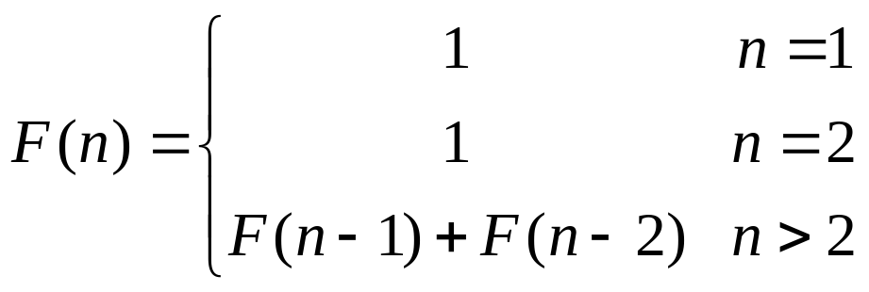
简单的递归（斐波那契）
例2 Fibonacci数列
无穷数列1，1，2，3，5，8，13，21，34，55，……，称为Fibonacci数列。它可以递归地定义为：
边界条件
递归方程
第n个Fibonacci数可递归地计算如下：
int fibonacci(int n)
{
if (n <= 2) return 1;
return fibonacci(n-1)+fibonacci(n-2);
}

Slide 25
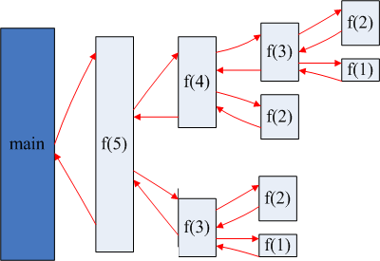
简单的递归（斐波那契）

Slide 26
简单的递归（斐波那契）
static int f(int n)
{
if(n==1 || n==2) return 1; // 递归出口
return f(n-1) + f(n-2);
}

Slide 27
简单的递归（最大公约数）
求两个正整数m,n(m<n)的最大公约数
递规定义：
gcd(m,n)= gcd(n%m,m) n%m!=0
gcd(m,n)=m n%m==0

Slide 28
简单的递归（最大公约数）
static int gcd(int a,int b)
{
if(b == 0)
return a;
else
return gcd(b,a%b);
}

Slide 29
简单的递归（最大公约数）
程序从main开始，再到你定义的方法gcd，进行调用，80%50不等于0，执行else语句，到gcd在进行调用gcd方法，不过2个参数为50和80%50的值30，50%30不等于0，继续调用gcd方法，直到 if(a % b == 0)的值为TRUE为止，结果返回给int t 继续执行剩下的语句。借用回答者： 缘心风绝
80 % 50 = 30
50 % 30 = 20
30 % 20 = 10
20 % 10 = 0 出递归
10是最大公约数。 这样比较清楚

Slide 30
简单的递归（最大公约数2）
n利用计算最大公约数的三条性质，用递归方法计算两个整数的最大公约数。
n性质1：如果x>y，则x和y的最大公约数与x-y和y的最大公约数相同，即 gcd(x,y)=gcd(x-y,y) x>y
n性质2：如果y>x，则x和y的最大公约数与x和y-x的最大公约数相同，即 gcd(x,y)=gcd(x,y-x) x<y
n性质3：如果x=y，则x和y的最大公约数与x值和y值相同，即 gcd(x,y)=x=y

Slide 31

简单的递归（Hanoi塔问题）
设a,b,c是3个塔座。开始时，在塔座a上有一叠共n个圆盘，这些圆盘自下而上，由大到小地叠在一起。各圆盘从小到大编号为1,2,…,n,现要求将塔座a上的这一叠圆盘移到塔座b上，并仍按同样顺序叠置。在移动圆盘时应遵守以下移动规则：
规则1：每次只能移动1个圆盘；
规则2：任何时刻都不允许将较大的圆盘压在较小的圆盘之上；
规则3：在满足移动规则1和2的前提下，可将圆盘移至a,b,c中任一塔座上。

Slide 32
简单的递归（Hanoi塔问题）
void hanoi(int n, int a, int b, int c)
{
if (n > 0)
{
hanoi(n-1, a, c, b);
move(a,b);
hanoi(n-1, c, b, a);
}
}
在问题规模较大时，较难找到一般的方法，因此我们尝试用递归技术来解决这个问题。
当n=1时，问题比较简单。此时，只要将编号为1的圆盘从塔座a直接移至塔座b上即可。
当n＞1时，需要利用塔座c作为辅助塔座。此时若能设法将n-1个较小的圆盘依照移动规则从塔座a移至塔座c，然后，将剩下的最大圆盘从塔座a移至塔座b，最后，再设法将n-1个较小的圆盘依照移动规则从塔座c移至塔座b。
由此可见，n个圆盘的移动问题可分为2次n-1个圆盘的移动问题，这又可以递归地用上述方法来做。由此可以设计出解Hanoi塔问题的递归算法如下。

Slide 33
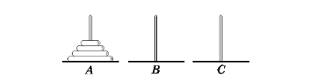
简单的递归（Hanoi塔问题）
有些问题的求解方法是递归的，典型有汉诺塔问题求解：

Slide 34
汉诺塔问题求解
盘片移动时必须遵守以下规则：
每次只能移动一个盘片；
盘片可以插在A、B、C中任一塔座；
不能将一个较大盘片的放在较小的盘片上。

Slide 35
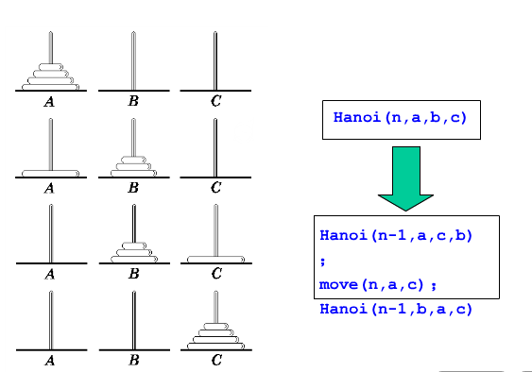
汉诺塔问题求解

Slide 36
3. 递归算法的设计方法
递归算法既是一种有效的算法设计方法，也是一种有效的分析问题的方法。
递归算法求解问题的基本思想是：对于一个较为复杂的问题，把原问题分解成若干个相对简单且类同的子问题,这样，原问题就可递推得到解。
适宜于用递归算法求解的问题的充分必要条件是：
（1）问题具有某种可借用的类同自身的子问题描述的性质；
（2）某一有限步的子问题（也称作本原问题）有直接的解存在。
当一个问题存在上述两个基本要素时，该问题的递归算法的设计方法是：
（1）把对原问题的求解设计成包含有对子问题求解的形式。
（2）设计递归出口。

Slide 37
例如： 设计模拟汉诺塔问题求解过程的算法。
问题描述：设有3根标号为A，B，C的柱子，在A柱上放着n个盘子，每一个都比下面的略小一点，要求把A柱上的盘子全部移到C柱上，移动的规则是：（1）一次只能移动一个盘子；（2）移动过程中大盘子不能放在小盘子上面；（3）在移动过程中盘子可以放在A，B，C的任意一个柱子上。

Slide 38
问题分析：可以用递归方法求解n个盘子的汉诺塔问题。
解决方法：
当 n=1时，直接把圆盘从A移到C；
当 n>1时，先把上面n-1个圆盘从A移到B,然后将n号盘从A移到C,再将n-1个盘从B移到C。即把求解n个圆盘的Hanoi问题转化为求解n-1个圆盘的Hanoi问题，依次类推，直至转化成只有一个圆盘的Hanoi问题。
4个盘子汉诺塔问题的递归求解示意图如图所示。

Slide 39
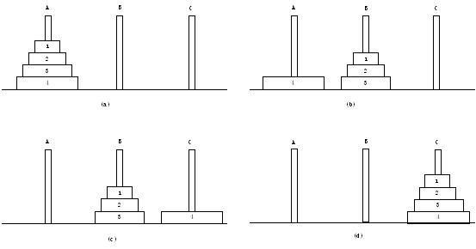
汉诺塔问题的递归求解示意图

Slide 40
求N阶汉诺塔的递归算法：
void hanoi(int n,char x,char y,char z)
(1) {
(2) if(n==1)
(3) move(x,n,z); /* 将1号盘从x 座移到z座*/
(4) else{
(5) hanoi(n-1,x,z,y);
/* 将x 座上n-1个圆盘移到y座，z 座作为辅助*/
(6) move(x,n,z); /* 将n号盘从x 座移到z座*/
(7) hanoi(n-1,y,x,z);
/*将y 座上n-1个圆盘移到z座， x 座作为辅助*/
(8) }
(9) }

Slide 41
4．递归过程的实现
递归函数被调用时，系统需要一个运行工作栈.系统的运行工作栈要保存两类信息：
（1）调用函数的返回地址；
（2）调用函数的局部变量值。
每一层递归调用所需保存的信息构成运行工作栈的一个工作记录，在每进入下一层递归调用时，系统就建立一个新的工作记录，并把这个工作记录进栈；每返回一层递归调用，就出栈一个工作记录。因为栈顶的工作记录必定是当前正在运行的递归函数的工作记录，所以栈顶的工作记录也称为活动记录。

Slide 42
执行情况：
递归工作栈保存内容：形参n,x,y,z和返回地址
其中，返回地址用行编号表示
n x y z 返回地址

Slide 43
main()
{ int m;
printf("Input number of disks”);
scanf(“%d”,&m);
printf(" Steps m disks”);
hanoi(m,'A','B','C');
(0) }
void hanoi(int n,char x,char y,char z)
(1) {
(2) if(n==1)
(3) move(1,x,z);
(4) else{
(5) hanoi(n-1,x,z,y);
(6) move(n,x,z);
(7) hanoi(n-1,y,x,z);
(8) }
(9) }
1
2
3
A
B
C
3 A B C 0
2 A C B 6
3 A B C 0
1 A B C 6
2 A C B 6
3 A B C 0
A
B
C
2 A C B 6
3 A B C 0

Slide 44
main()
{ int m;
printf("Input number of disks”);
scanf(“%d”,&m);
printf(" Steps m disks”);
hanoi(m,'A','B','C');
(0) }
void hanoi(int n,char x,char y,char z)
(1) {
(2) if(n==1)
(3) move(1,x,z);
(4) else{
(5) hanoi(n-1,x,z,y);
(6) move(n,x,z);
(7) hanoi(n-1,y,x,z);
(8) }
(9) }
A
B
C
1 C A B 8
2 A C B 6
3 A B C 0
A
B
C
2 A C B 6
3 A B C 0
3 A B C 0

Slide 45
main()
{ int m;
printf("Input number of disks”);
scanf(“%d”,&m);
printf(" Steps m disks”);
hanoi(m,'A','B','C');
(0) }
void hanoi(int n,char x,char y,char z)
(1) {
(2) if(n==1)
(3) move(1,x,z);
(4) else{
(5) hanoi(n-1,x,z,y);
(6) move(n,x,z);
(7) hanoi(n-1,y,x,z);
(8) }
(9) }
3 A B C 0
A
B
C
2 B A C 8
3 A B C 0
1 B C A 6
2 B A C 8
3 A B C 0
A
B
C
2 B A C 8
3 A B C 0

Slide 46
2 B A C 8
main()
{ int m;
printf("Input number of disks”);
scanf(“%d”,&m);
printf(" Steps m disks”);
hanoi(m,'A','B','C');
(0) }
void hanoi(int n,char x,char y,char z)
(1) {
(2) if(n==1)
(3) move(1,x,z);
(4) else{
(5) hanoi(n-1,x,z,y);
(6) move(n,x,z);
(7) hanoi(n-1,y,x,z);
(8) }
(9) }
3 A B C 0
A
B
C
1 A B C 8
2 B A C 8
3 A B C 0
A
B
C
2 B A C 8
3 A B C 0
3 A B C 0
栈空

Slide 47
递归小结
优点：结构清晰，可读性强，而且容易用数学归纳法来证明算法的正确性，因此它为设计算法、调试程序带来很大方便。
缺点：递归算法的运行效率较低，无论是耗费的计算时间还是占用的存储空间都比非递归算法要多。

Slide 48
递归小结
解决方法：在递归算法中消除递归调用，使其转化为非递归算法。
1、采用一个用户定义的栈来模拟系统的递归调用工作栈。该方法通用性强，但本质上还是递归，只不过人工做了本来由编译器做的事情，优化效果不明显。
2、用递推来实现递归函数。
3、通过变换能将一些递归转化为尾递归，从而迭代求出结果。
后两种方法在时空复杂度上均有较大改善，但其适用范围有限。

Slide 49
练习
使用递归的方式把输入的一行字符逆序打印出来。
提示：遇到‘\n’表示一行结束。

Slide 50
练习
给出一种解决方式
private int index = 0;
private char[ ] chars;
public char getChar() {
  if (index < chars.length)
    return chars[index++];
  else
    return '\n';
}
public void setChars(char[] c) {
  this.chars = c;
}

Slide 51
练习
public void reverse() {
  char c = getChar();
  if (c != '\n') {
    reverse();
    System.out.println(c);
  }
}
public static void main(String[] args) {
  Test t = new Test();
  Scanner sc = new Scanner(System.in);
  String input = sc.nextLine();
  t.setChars(input.toCharArray());
  t.reverse();
}

Slide 52
练习
编写一个计算一个整数的位数的递归方法。在方法声明中不要使用任何局部变量，参数不在此列。
提示：N/10可以用来获取每位上的数字。

Slide 53
练习
public int getDigits(int n) {
  if ((n < 10) && (n > -10)) {
    return 1;
  } else {
    return 1 + getDigits(n / 10);
  }
}

Slide 54
练习
输入正整数n，打印出的图形先是n个星号然后打印n个感叹号 。
如：*****!!!!!

Slide 55
练习
public static void star(int n) {
  System.out.print("*");
  if (n > 1) {
    star(n - 1);
  }
  System.out.print("!");
}

Slide 56
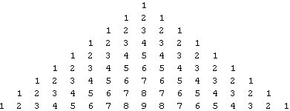
练习
打印如下形式的数字塔

Slide 57
练习
public static void count(int i, int n) {
  if (i < n) {
    System.out.print(i + " ");
    count(i + 1, n);
  }
  System.out.print(i + " ");
}
public static void main(String[] args) {
  int i, j, n = 9;
  for (i = 1; i <= n; i++) {
    for (j = n; j > i; j--) {
      System.out.print(" ");
    }
    count(1, i);
    System.out.println();
  }
}

Slide 58
练习
递归
  注意出口
  不要重复计算

Slide 59
练习
递归是解决复杂问题的重要手段
需要掌握递归与循环的转化关系

